Slide 1
Мультимедийное дидактическое пособие для детей старшего дошкольного возраста
СП детский сад «Колосок» ГБОУ СОШ №1 «ОЦ» с. Большая Глушица
Учимся различать звуки
[с] и [з]
Автор: И.В. Кукушкина, учитель-логопед

Slide 2
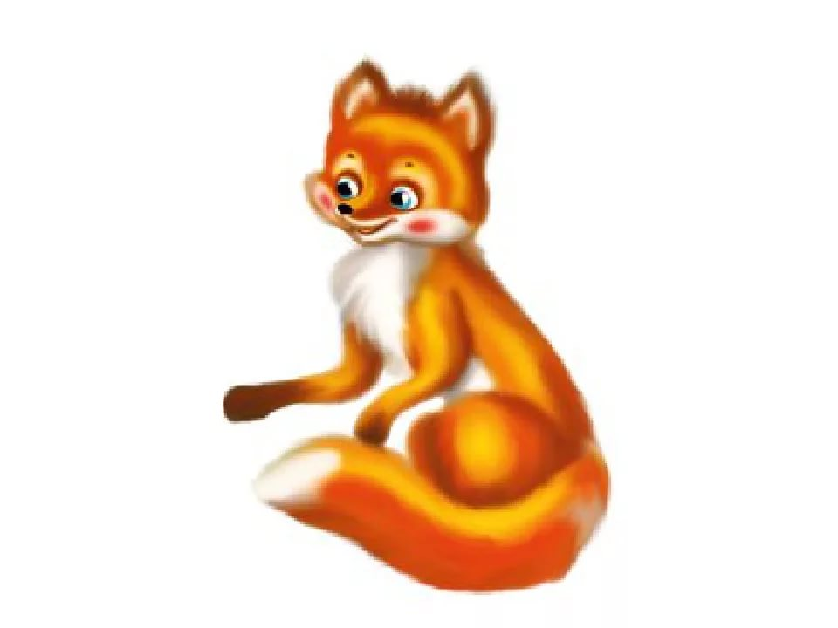
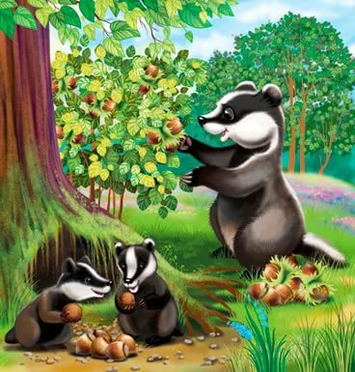
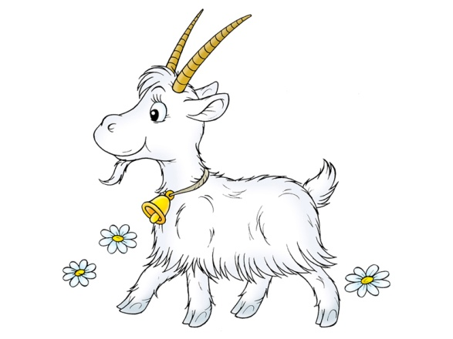
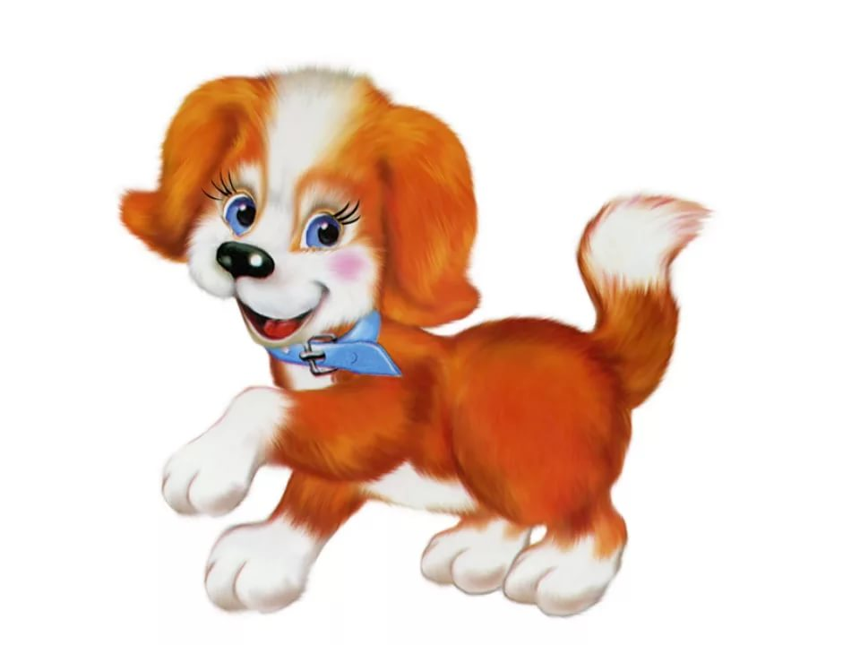
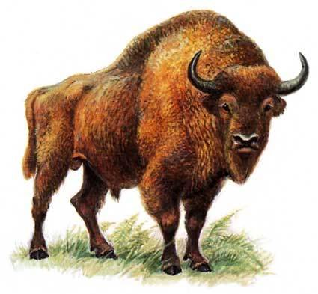
[с]

Slide 3
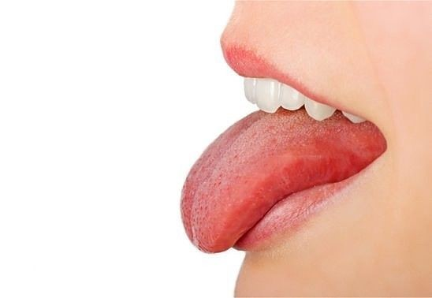
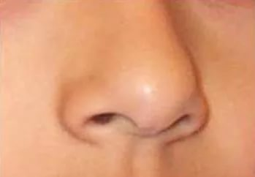

Slide 4
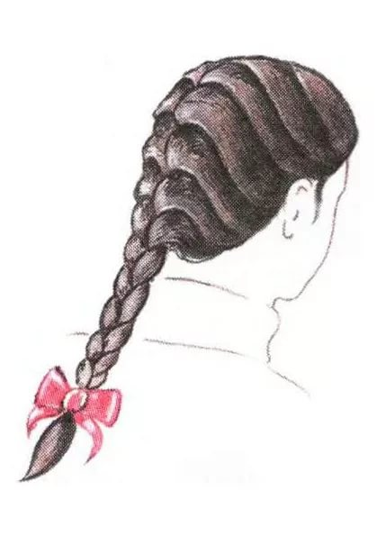
[с]
или
[з]
?
[с]
или
[з]
?

Slide 5
[с]
или
[з]
?
[с]
или
[з]
?

Slide 6
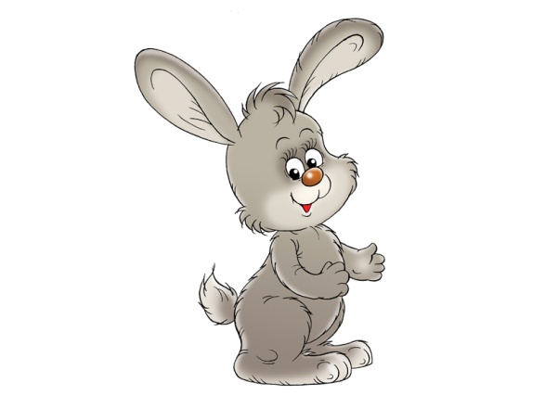

Slide 9
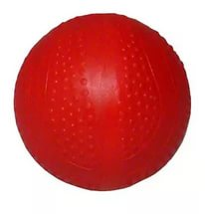
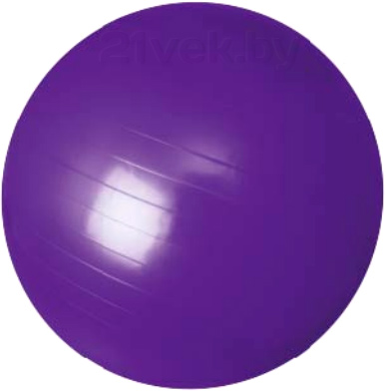
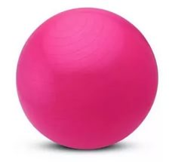

Slide 10
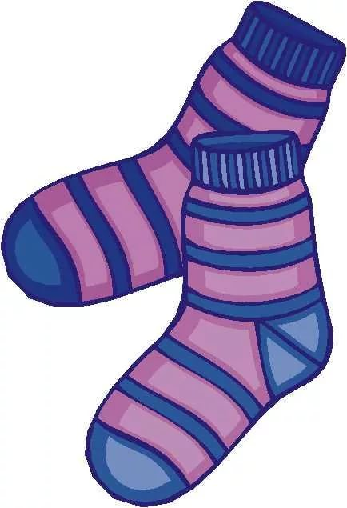
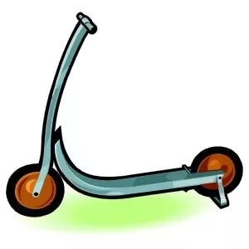
[с]
[з]

Slide 11
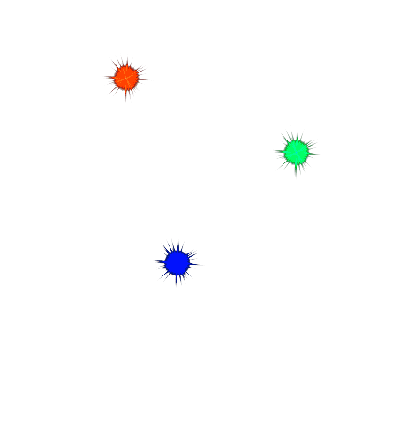
Молодец!

